Slide 1
ČSN

Slide 2
Čiastočne snímateľné náhrady
funkčne, esteticky, morfologicky nahrádzajú stratu zubov u všetkých typov defektov
Nie vždy ale predstavujú optimálny variant ošetrenia
Dôležité je pre ich indikáciu posúdiť očakávaný terapeutický účinok na jednej strane a možné riziká spojené s aplikáciou náhrady na druhej strane

Slide 3
Čiastočne snímateľné náhrady
ČSN sú definované ako snímateľné náhrady doplňujúce čiastočne defektný zubný oblúk, pričom prítomné zuby sú použité k:
retencii náhrady
stabilite náhrady
prenosu žuv. tlaku len v niekt. prípadoch
Obnove žúv.funkcie – oklúzia, artikulácia, zábrana supraoklúzie antag.,
Obnova fonetiky
Obnova estetiky
Zastavenie pokračujúcej deštrukcie stomatognátneho systému

Slide 4
Hodnotenie protéz.lôžka
Mx – pozitívne- široký,dostatočne hrubý a vysoký ,orálne a vestib.rozľahlý alveol,pevný,svahy obojstr.paralelné,príp.mierne strmé,široké tubery konvexné,Svhroederová zónaúsliyničná časť prechodu alveolu v dist.časti podnebia/ mimo slizničný kryt,široké podnebie ploché prechádzajúce skoro pod pravý uhlom do tuberu,sliznica málo stlačitelná,mierne prominujúci podnebný šev,mukoperiost v retroinc.oblasti široký a bez vlajúcich hrebeňov

Slide 5
Hodnotenie protéz.lôžka
Mn- pozitívne – hranatý elipt.konvexný alveol s mierne strmými svahmi,mierna atrofia,tuberc.mand. mierne konvexné kryté sliynicou,v retroinc.oblasti vysoký vertik.príp.mierne ling.sklonený alveol

Slide 6
Rozdelenie ČSN:
Hl. kritériom je ich biodynamika = spôsob akým náhrada prenáša žuv. tlak na svoj podklad a ako ho využíva. Konečným cieľom zťaženia a prevodu žuv. síl je vždy alveol. kosť.
Na zákl. prenosu žuv. síl rozlišujeme náhrady s:
Dentálnym- snímateľný mostík
Dentomukóznym- skeletované čsn
Mukodentálnym- jednoduché čsn
Mukóznym prenosom- celkové náhrady

Slide 7
Topografická klasifikácia-
u skráteného oblúka 1.,2.,tr kennedyho sedlové náhrady/ jednostr., obojstr/
Prerušený oblúk 3.,tr snímat. Mostíky
Kombinové prípady skeletálne náhrady
Podľa časového horizontu – dočasné, trvalé
Podľa materiálu- rigídne plastové, plastické
Podľa kotviacich prvkov- sponové, s liatou konštrukciou,teleskop. Príp.konusové, so zásuvnými spojmi

Slide 8
Podľa umiestnenia oporných prvkov-
Kvadrangulárne – 4 bodoch
Triangulárne
Lineárne- sagitálne, diagonálne, trnsverzálne
bodové

Slide 9
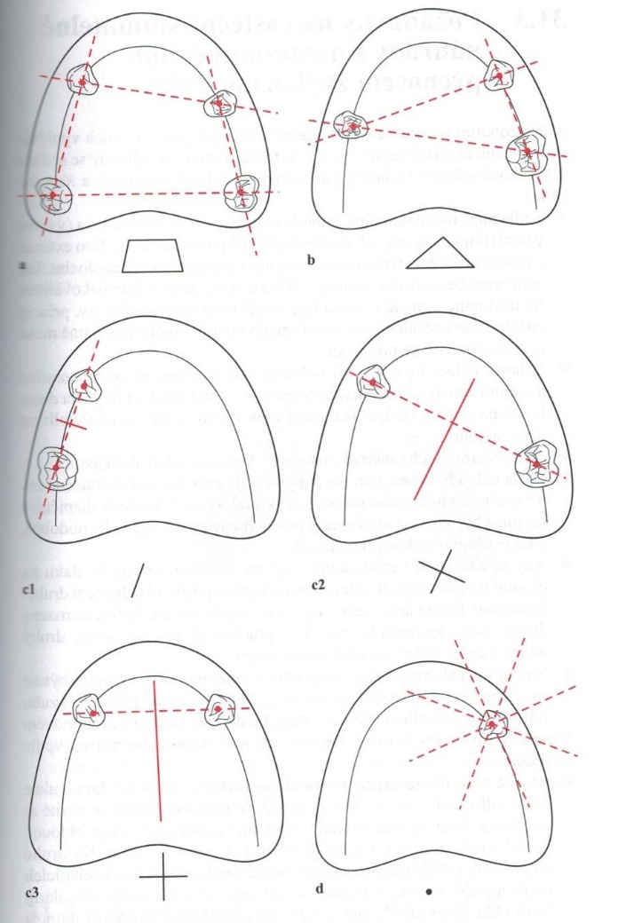

Slide 10
požiadavky
Sedlo má byť extendované max.dist,vestib.,v Mn aj ling.,
V Mx extendovaná až na tuber Mx., v Mn trigonum retromolare
Vestib.plochy v kontakte s bukálnou sliznicou
Sedlo nesmie obmedzovať pohyblivosť jazyka
Doporučuje sa nenahradzovat 2.molar-prenos tlaku
Zábrana rezorbcie hrebeňa- odliata konštrukcia tak, aby sa dala podložiť
Upravená oklúzia aj artikulácia
Nezaťažovať parodont,

Slide 11
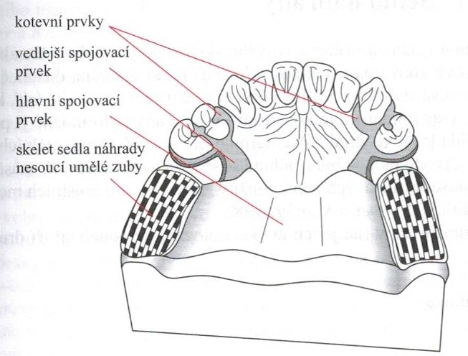

Slide 12
Konštrukčné prvky:
Telo náhrady- sedlo,doplňa rezorbovaný alveol,defekt.oblúk a zuby
Kotviace prvky-pripevňujú telo ku zvyšk.chrupu
sponové,nesponové/zás.spoje,2plášť.korunky/
Spojovacie prvky-spájajú jednotl.časti v celok
hlavné-stabilizačné,vyztužujúce/dosky, strmene/ vedľajšie
Stabilizačné prvky-bránia škodlivým pohybom náhrady počas žúvania

Slide 13
Telo náhrady
Označuje sa ako báza náhrady, hlavná časť
Nesie chýbajúce zuby
Dopĺňa atrofovanú časť alveolárneho výbežku
Jeho rozsah závisí od typu náhrady:
- redukované na oblasť hrebeňa alv. výbežku (snímateľný mostík)---dentálny prenos
- u náhrad s dento-mukóznym prenosom žs pokrýva celý alveol
maximálne extendované do oblasti vestibula a sublingválne (náhrady s muk-odentálnym prenosom žs)

Slide 14
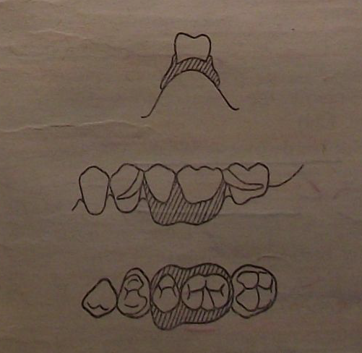


Slide 15
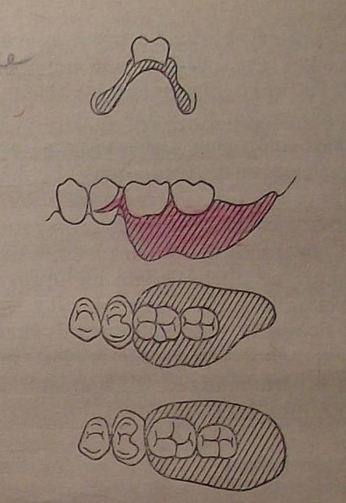
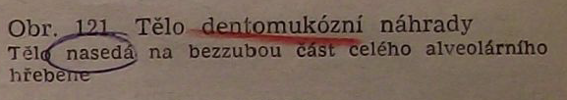

Slide 16
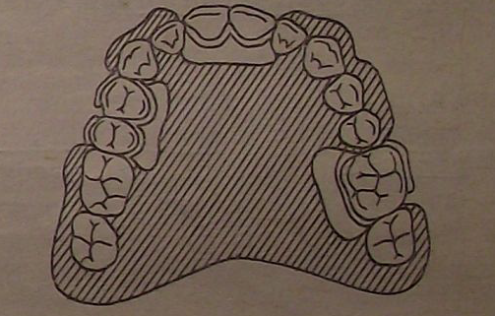
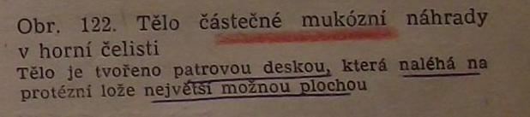

Slide 17
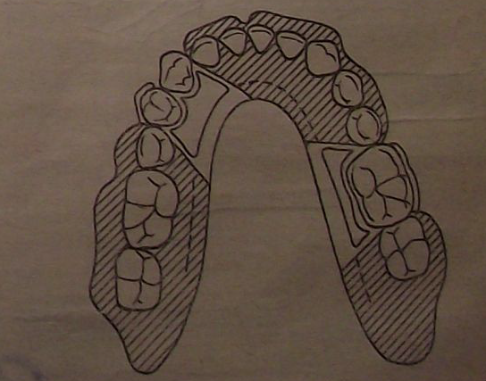
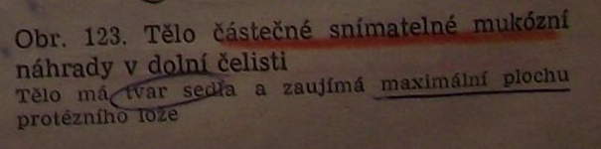

Slide 18
Zuby- živicové / lacné,spojenie s živic.telom chemickou cestou pevné a ľahko vykonatelný zábrus.málo odolné voči abrázii/
keramické/ estetické,neabradujú,zábrusmi praskajú,vyžadujú dokonalé vyartikulovanie náhrad,lebo svojou tvrdosťou traumatizujú antag./

Slide 19
Kotviace prvky
Patria sem: spony
zásuvné spoje
pomocné kotviace zariadenia
Kotviace prvky zabezpečujú retenciu a stabilitu náhrady a čiastočne sa podieľajú na prenose žs
Najviac ovplyvňujú funkčnosť náhrady a jej účinok na zvyškový chrup a tkanivá protézneho lôžka
Hlavnou úlohou je zabezpečiť retenciu a stabilitu náhrady, tj. aby vplyvom rôznych síl (lepivá potrava, žuv. sily) nedislokovala
Ak sa kotviace prvky podieľajú aj na prenose žs na zvyškový chrup, označujeme ich ako oporné kotviace prvky

Slide 20
funkcie
Retencia- vertikálne, tahové,tlakové,horizontálne posuvné
Oporná- rozložený na čo najviac sponových zubov a hrebeň axiálne vzhľadom k parodontu
Stabilizačná- maximálne spojenie zo zvyšk,chrupom
Určenie smeru nasadenia a sňatia- kotviacim prvkami je daná dráha
Antirotačná funkcia- zábrana rotačným pohybom sedla kotvením

Slide 21
spony
Najdôležitejšie a najviac používané kotviace prvky
Spravidla nevyžadujú úpravu pilierového zuba
Nasadzujú sa na povrch klinickej korunky
Ich základnou úlohou je zabezpečenie retencie a stability a čiastočne i prenos žs u trojramenných spôn (okluzálne, vestibulárne, orálne)
Zhotovujú sa väčšinou liate, najčastejšie z chrómkobaltových zliatin. Retenčné ramená kombinovaných spôn sa dnes zhotovujú s guľatého pružného oceľového drôtu 0,7 – 0,8 mm silného.

Slide 22
Rozdelenie spôn:
Podľa funkčného hľadiska:-prenos žs
-retenčné (jednoramnné, dvoj..)
- oporné (prenos žs- trojramenné)
Podľa použitého materiálu:
- drôtenné
- liate
- kombinované
Podľa tvaru:
- otvorené
- prstencovité
- v tvare písmena E,C
Podľa počtu ramien:
1 ramenné
2 a 3 ramnné
Odstup ramien- vzhľadom na líniu max konvexity- s nízkym i vysokým odstupom

Slide 23
Línia max konvexity
Myslená čiara, ktorá spája miesta najväčšieho vyklenutia na povrchu zuba v horizontálnej i vertikálnej rovine
Podľa autorov:
Swenson,Ney, Kennedy,Bonyhard
Spoločnou úlohou všetkých spôn – zabezpeč. spojenie (náhrady) s pilierovými zubami
- náhrada sa nemá dislokovať
- spojenie nesmie poškodiť zub

Slide 24
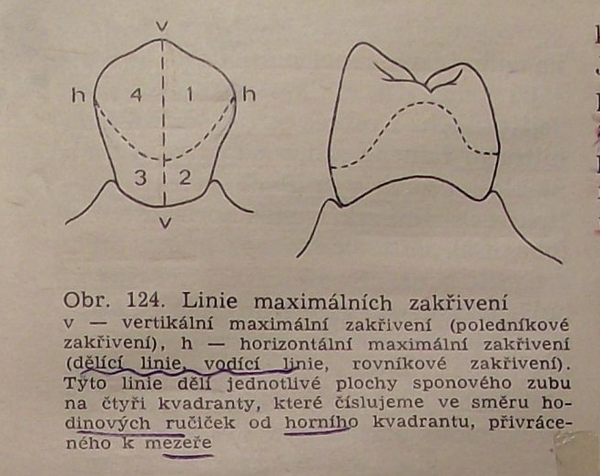

Slide 25
Požiadavky na materiál
Liata konštrukcia musí byť gracilne vymodelovaná,z biokompatibilného materiálu,odolná mechan,poškodeniu,korozii
Naj chrom cobalt
Zliatiny FE, Ni a Co- odolnejšie v ťahy, tlaku a torzii,ohybu- modul elasticity vyšší
Rozmedzie pružnosti je 0,2%

Slide 26
2- ramenné spony
Retenčné- majú za úlohu pridržiavať a čiastočne stabilizovať snímateľné náhrady
Žuvací tlak neprenášajú a preto sa používajú len u mukóznych a dočasných náhrad
Patria tu spony jednoramenné a dvojramenné (jedno rameno je vestibulárne, jedno orálne)
Slúži len aby sa náhrada nedislokovala –retenčné spony
Retenčná schopnosť je daná priemerom použitého drôtu, mechan. vlastnosťou materiálu, dĺžkou a priebehom retenčného ramena, pozíciou ramena vzhľadom na líniu max konvexity , stupňom napruženia

Slide 27
Kombinovaná dvojaramenná spona má rameno retenčné, ktoré prebieha po vestibulárnej ploche zuba.
Podľa priebehu môže byt jednoduché, slučkové, lomené alebo očkové. Druhé rameno je stabilizačné, ktoré je rigídne, liaté a prebieha po maximálnom horizontálnom zakrivení na orálnej ploche zuba.
Jednoramenné spony-dnes nezhotovujeme.Medzi zubom a telom náhrady vzniká medzea,páčivé sily pružného ramennie je postavená prekážka a pilier sa uvoľňuje!

Slide 28
Výhody:
jednoduché zhotovenie
Možnosť dodatočného tvarovania
Možnosť opakovaného napruženia drôt. ramena
Nevýhody:
Neumožňuje prenos žs
Nezabezpečuje vertikálnu stabilitu náhrady (nezamedzuje jej poklesu)
Zvyšuje sa riziko páčenia zuba, ak vestibulárne rameno klesne pod úroveň max konvexity
Riziko poškodenia marginálneho parodontu v dôsledku kumulácie plaku
Tieto spony sú vhodné len na dočasné použitie !

Slide 29
Spony s horným odstupom – oklúzny,prechádza kvadrantom 1,2,3.Indikované u zubov klenutých,ktorých konvexita sa vyžaduje pružnejšie ramená
Spony s vysokým odstupom – ging.,prechádza kvadr.z tela náhrady do kv,2,3.Indikované pre zuby s malou konvezitou/ Bonyhard,šípová Gottliebova pre dist.zuby/

Slide 30
3 ramenné spony
oklúzne rameno, prenáša žuvací tlak na pilierový zub tým,žze sa opiera o oklúznu plôšku alebo incizálnu hranu sponového zuba. Tiež napomáha stabilizácii náhrady.

Slide 31
Oporné – 3 ramenné,oklúzne,ktoré prenáša tlak na pilier tým,že sa opiera na oklúznu pl.ale.inciz.hranu zuba,stabilizuje,bráni vertik.polesu náhrady.ich ramená naliehajú na zub v 3 na seba kolmých rovinách,čím sa zvyšuje ich retenčný a stabil.úč. Vystupuje z tela náhrady tak, že s pozdl.osou zuba zviera 90° uhol,nesmie prekážať oklúzii- nutná niekdy úprava
Pre svoju konštrukciu vyžaduje zákres línii pomocou sponorysu

Slide 32
Pravidla pre rozmiestnenie spôn
Retenčná síla napruženého ramena nesmie prekročiť mieru vplyvu na parodont,dodržať zásad nasadzovania a snímania,proti tomu pôsobí stabil.rameno,ktoré musí byť rigídne a v kontakte so zubom
Oporné liate spony- súčet dĺžky ramien spôn musí byť väčší ako polovica dĺžky obvodu zuba
Pre kotvenie a stabilitu náhrad 3 pravidlá-
1. plošné rozmiestnenie- spony na zvyšk.chrup rozmiestnené tak,že ich spojnica uzatvára plochu
2.periférne-vedľa spony kotvenej na pilieri susediacom s medzerou by boli umiestnené spony aj na zuboch vzdialenejších od medzery
3.reciprocita- spony smerujú buď svojpu koknavitou al.konvexitou proti sebe

Slide 33
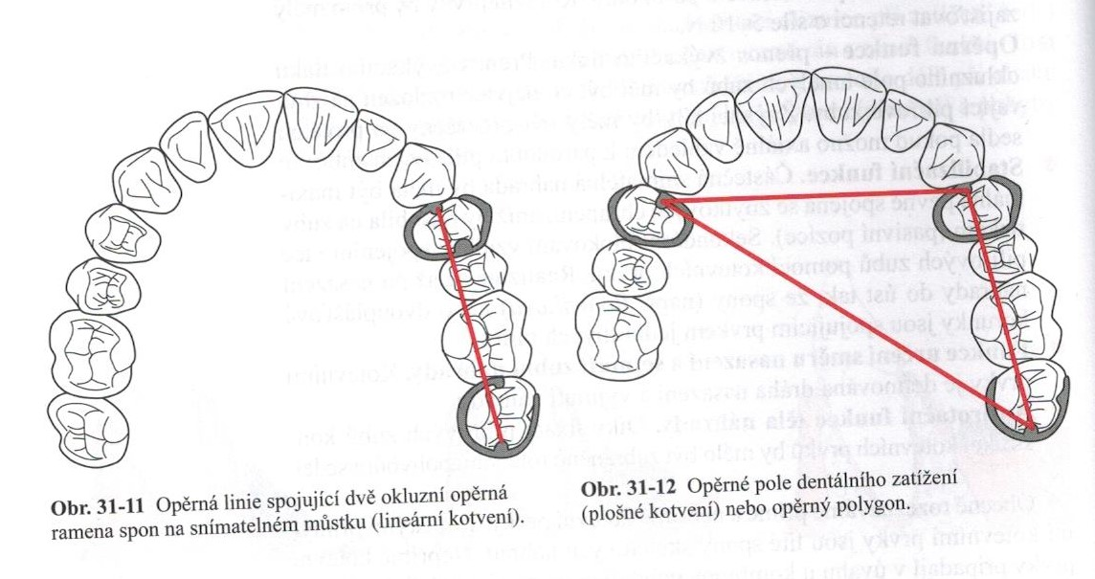

Slide 34
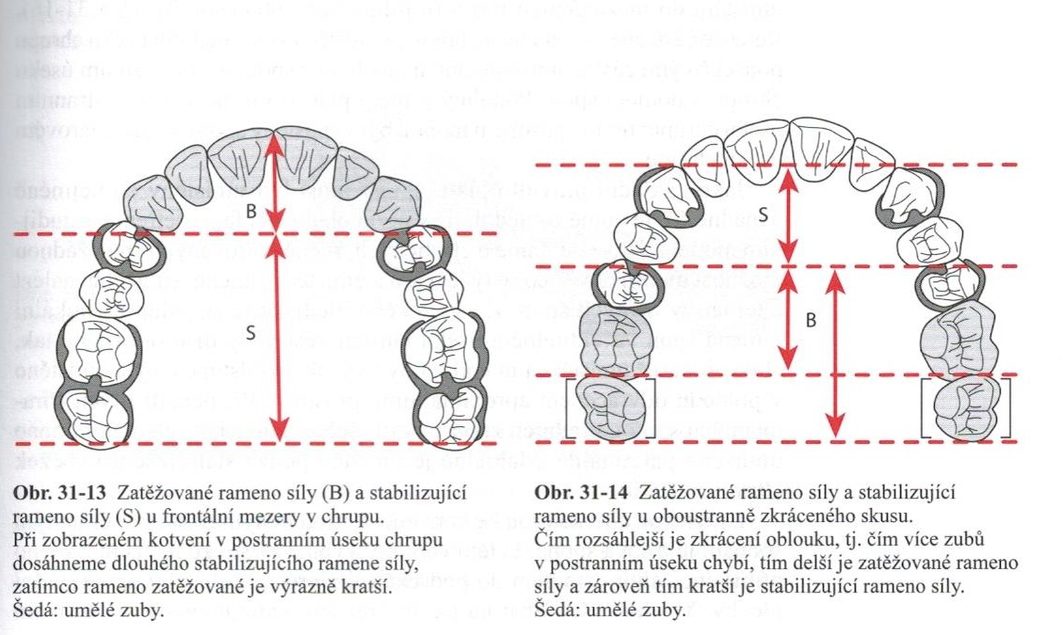

Slide 35
Analýza v paralelometri al.sponoryse,kde zisťujeme:
1./ Os nasadenia náhrad –
a.metóda priemerných uhlov nasadenia,čo je zakreslenie pozdlž.os koruniek zubov pomocou analyzačnej tyčinky a stanovením uhlov
b.selektívna metóda – predný sklon u obojstr.skrát.zubor. S premolármi,nasadenia zozadu dopredu,zadný sklon zpredu dozadu,bočný sklon nasadenia z opačnej strany v ose sklonu zuba
Definitívny sklon zajistíme 3 orient.čiarami na modely

Slide 36
2./ preverenia podbiehavých miest – analyzačnou tyčinkou zakreslíme na pilieroch a sponových zuboch horizont.líniu max.zakrivenia,čo nám zub rozdelí na oblasť od nej okluzálne a na podbiehavý priestor cervikálne.
3./ zákres konštr.prvkov náhrady,paralelizácia a blokáda rušivých podbiehavých miest

Slide 37
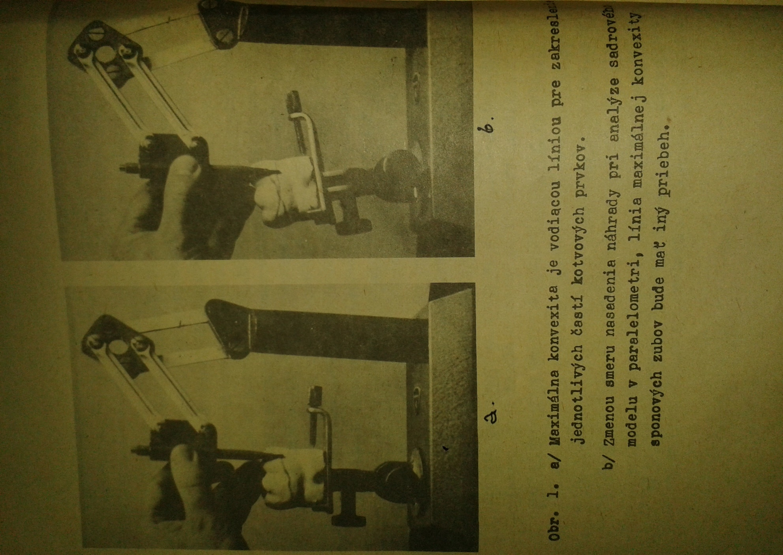

Slide 38
Neyov systém
1. klasická 3 ramenná spona
2. zuby,kde max.konvexita prebieha blízko gingívy.Oklúzne rameno samostatné,minimálne stabil.účinok

Slide 39
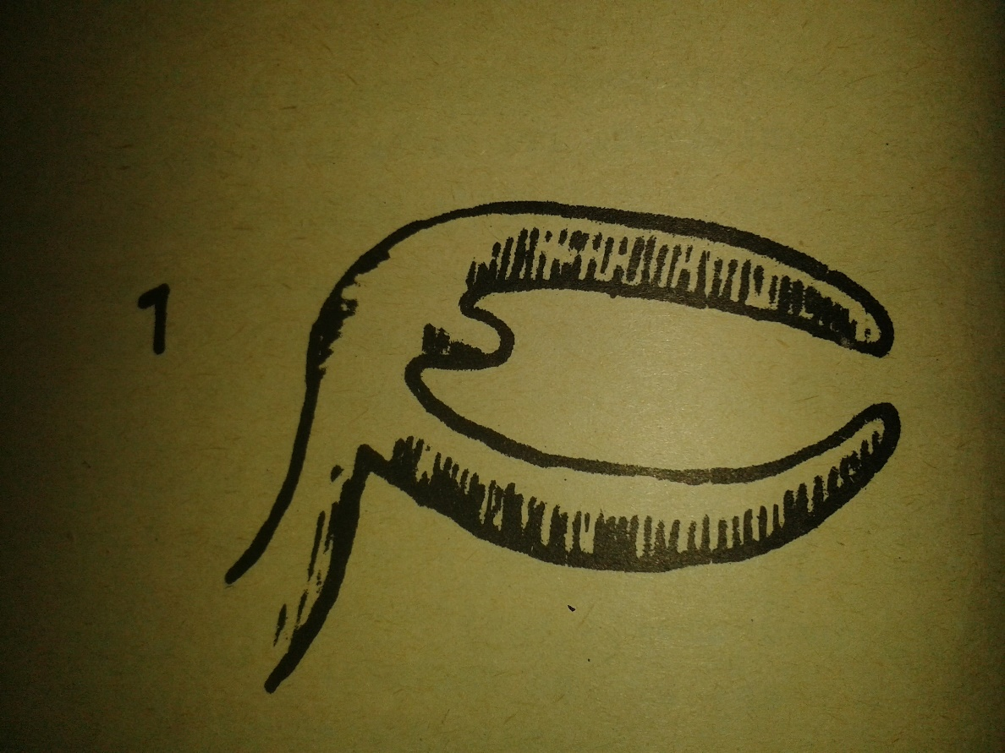
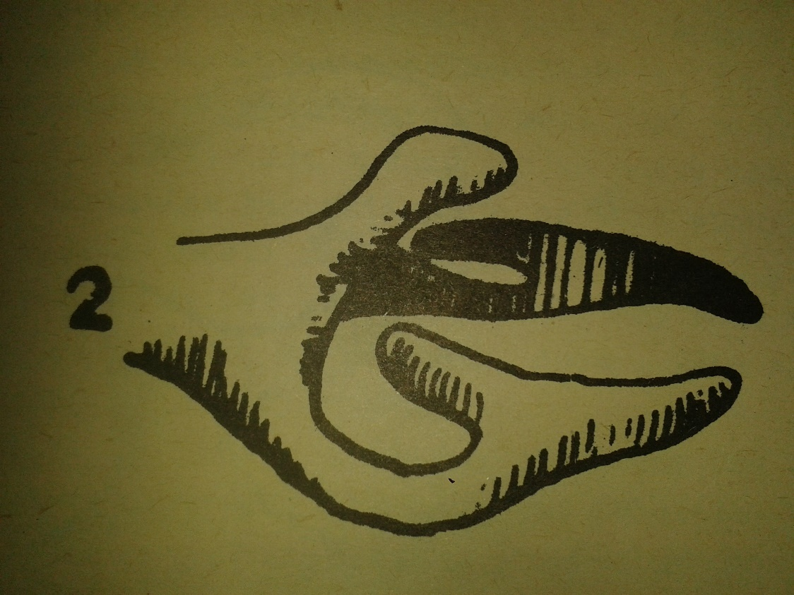

Slide 40
3.kombinácia č.1 a č.2.indikovaná kde max,konvexita blízko gingívy,na druhej strane blízko oklúznej pl.,stabil.úč.malý,nebráni rotácii zuba!,pri snímať.mostíkoch
4.tzv.spätná spona,u premolároch.neuplatňuje sa u nej recipročný úč., spona ako celok pruží,retencia je dobrá.rigídne rameno ide nad uroveň maxkonvexity,vybieha v oklúzny výb., a z vestib.pl.pod úroveň konvexity

Slide 41
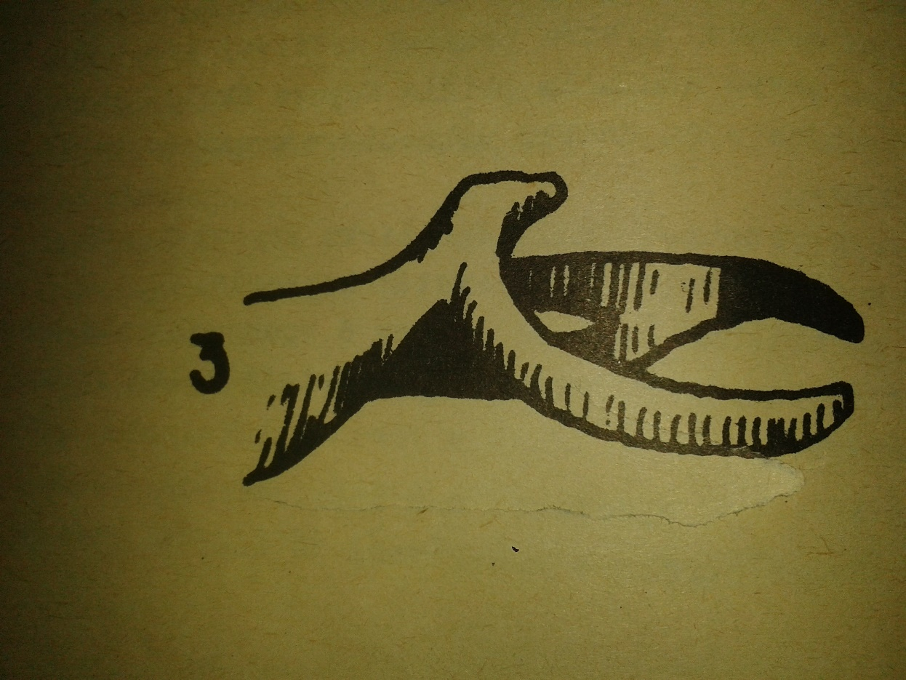
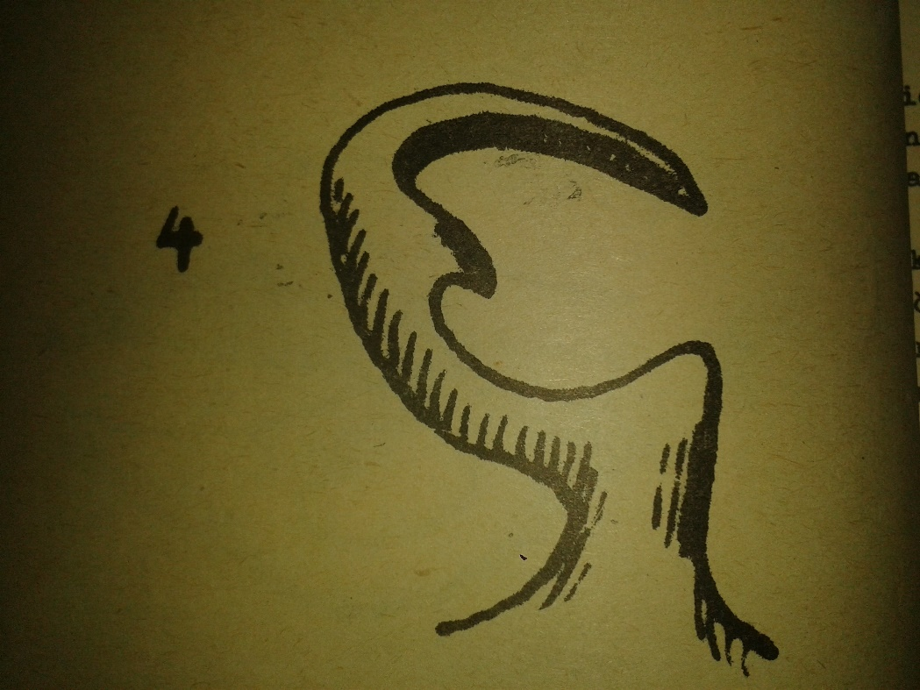

Slide 42
5. opak predchádzajúcej.indikovaná na posledný zub skráteného zuboradia,aby sme ju spojili s telom náhrady,najč.premoláre orálne sklonené v sánke
6. na posledný molár pri snímat.mostíkoch.Mohutná oporná s dvoma oklúznymi výb.,vysoka stabilizácia,rigídne rameno zdvojené a ide podĺa sklonu zuba,retenčné tam kde max.konvexita je blízko oklúznej pl

Slide 43
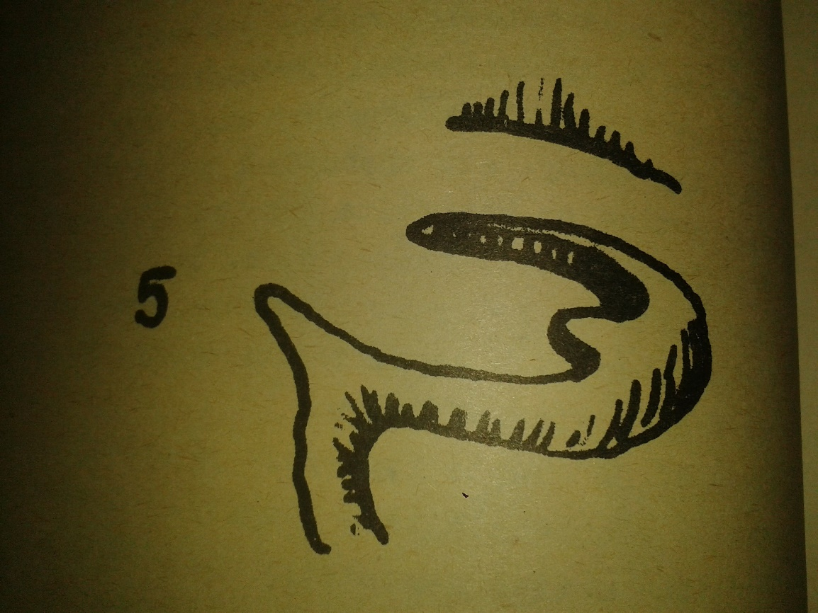
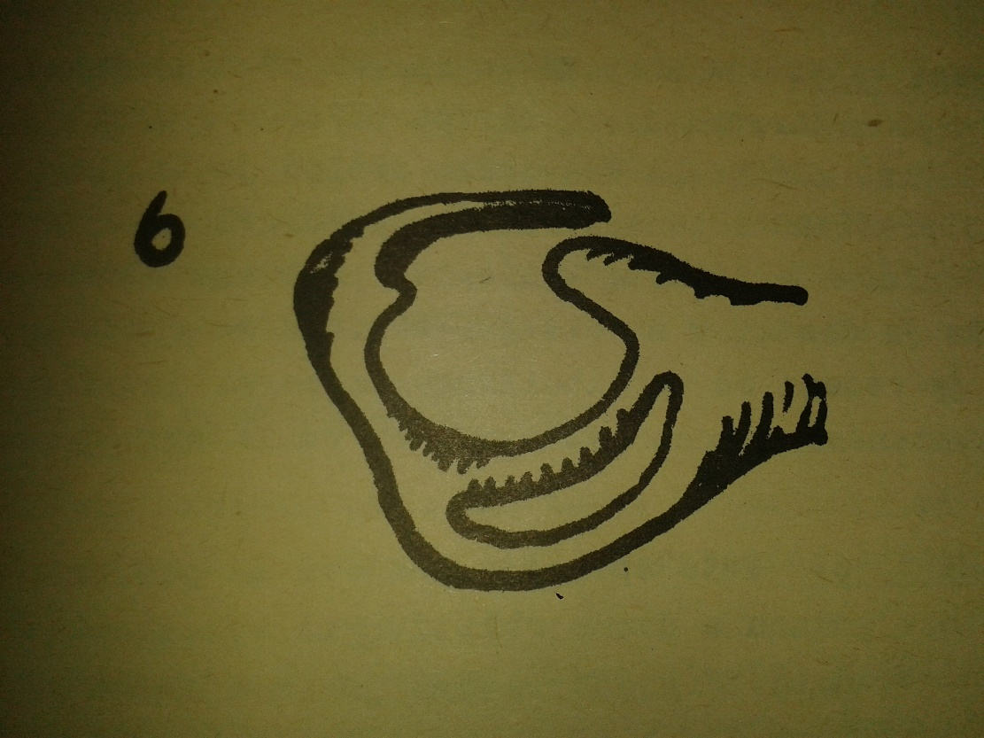

Slide 44
Swenson – očný zub,kde max.konvexita vestib.pl.je blízko nciz.hrany,čo brán kozmetticky
Roach-meziodist.,očné zuby,nízka retencia,samostatný výb.idúci z tela na aprox.pl privrátenú k defektu a tykadlové ramienka s nízkym odstupom
Bonwill –zdvojená 3 ramenná od seba odvrátená E spona
Jackson- mohutná s uzatvoreným typom retenč.ramena,molárová

Slide 45
Predĺžená spona- rigidne rameno sa predĺži na ďalší zub al.viac zubov
Pokračujúca spona- rigídne rameno sa rozvedie na ľubovoľný počet zvyšk.zubov.Má úlohu rozviesť silu,dlahovaciu,doplňa skrátené kontaktné body a plošky,stabilizátpr náhrady,spojovacia funkcia / Kennedy,Elbrecht,Van Thiel,Spreng,Swenson/

Slide 46
časti liatych spôn:
1. začiatok spony, je to časť, ktorá vychádza z tela náhrady alebo z hlavného spojovacieho prvku.
2. Telo spony, ktorá leží na alebo nad vodiacou líniou. Z tela vychádzajú ramená spony a oklúzny výbežok.
3. Oklúzny výbežok spony vystupuje z tela na oklúznu plochu zuba. Prevádza žuvací tlak dentálnou cestou a stabilizuje náhradu
4. Rameno spony vychádza nad alebo na deliacej línii, ktorú kríži a konci v tzv. mernom bode (zaistene paralelometrom pomocou merných tyčiniek). Má časť stabilizačnú a retenčnú. Stabilizačná prebieha nad, retenčná pod deliacou líniou.
Nevýhody – estetika,pošk.povrchu zuba

Slide 47
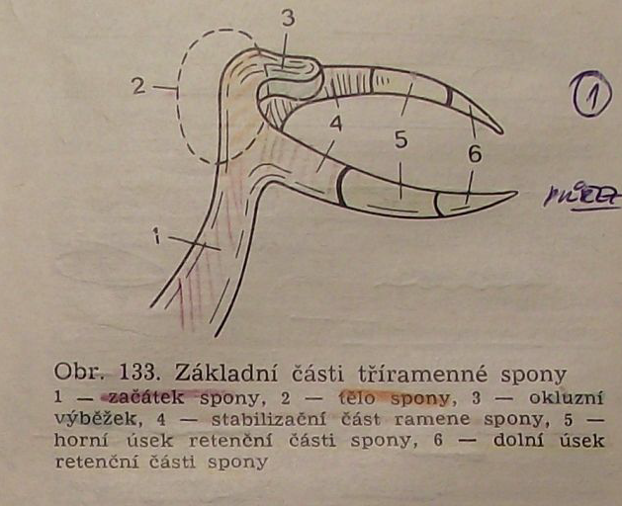

Slide 48
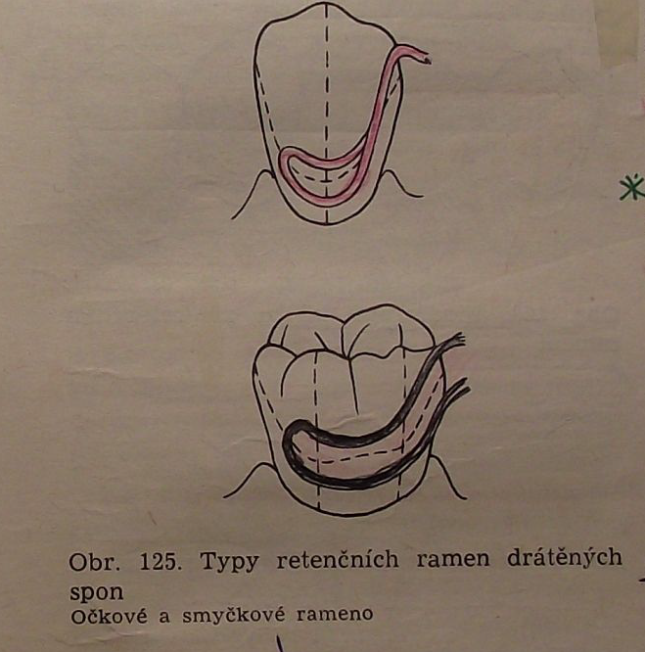

Slide 49
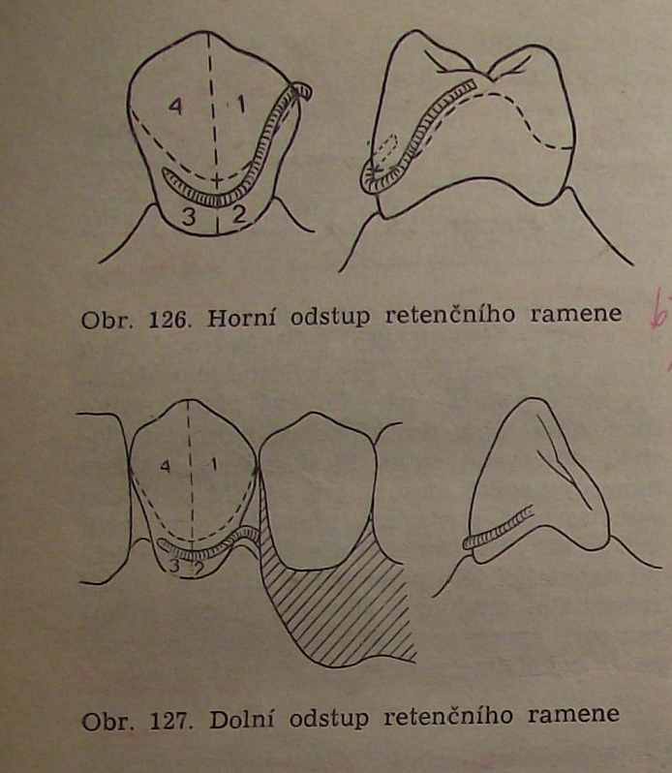

Slide 50
2. zásuvne kotviace zariadenia- odstraňujú nevýhody spôn- nedokonalý esteticky vzhľad, možnosť poškodenia povrchu pilierových zubov.
Patria tu: zásuvné spoje, teleskopické korunky, oporné strmene s paralelnými plochami.
Zásuvne spoje (attachmenty)- skladajú sa z matrice (negativna časť spoja) a patrice (pozitívna). Môžu byť s dorazom, ak naráža pri dosadení náhrady na spodinu matrice, alebo bez dorazu, ak nedosahuje patrica spodinu matrice a zostáva medzi obidvoma dielmi medzera v rozmedzi reziliencie protézneho lôžka. Zásuvné spoje s dorazom sú indikované pre dentálne snímacie náhrady, bez dorazu pre náhrady so zmiešaným prenosom žuvacíh síl
Zásuvné spoje s tlmičom – konštrukcia dovolí pohyb tela až po dosiahnutí určitej veľkosti a sily žúv.tlaku
Vonkajšie,vnútorné-či je patrica umiestnená na konštrukcii alebo čnie z nej von
Zhotovenie indiv.v laboratóriu na základe analýzy , príp.prefabrikáty,

Slide 51
Zhotovenie technikom individuálne semiprecízne al.priemyslovo precízne
rozdelenie.- 2 plášťové- konusy, teleskopy
s drážkovými polokorunkami-oporný,s vidiacimi čapmi
konfekčné-precízne,semiprecízne/upevnené na SN naletovaním,nalepením silanizáciou,fixácia v bazálnom plaste
šarnierové /rotácia/, rezilienčné klby/aj vertik.pohyb/
systém zatlačovacích gombíkov

Slide 52
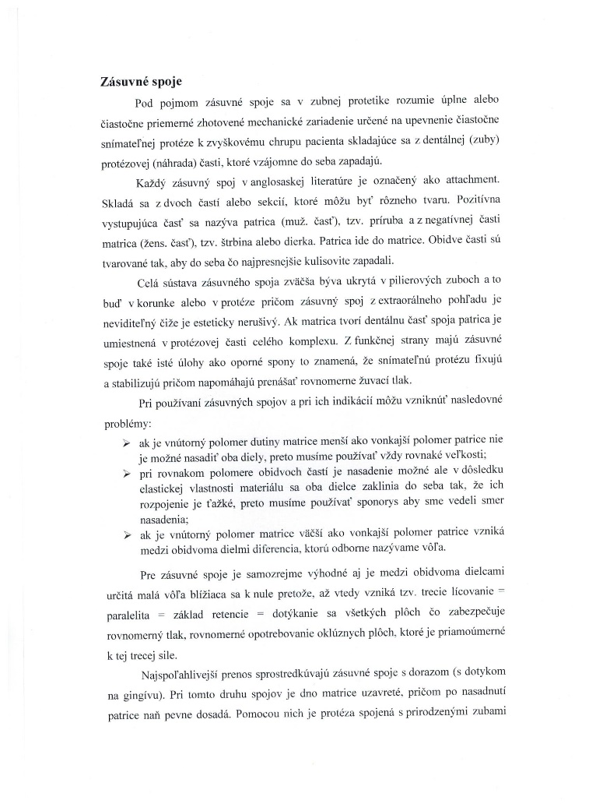

Slide 53
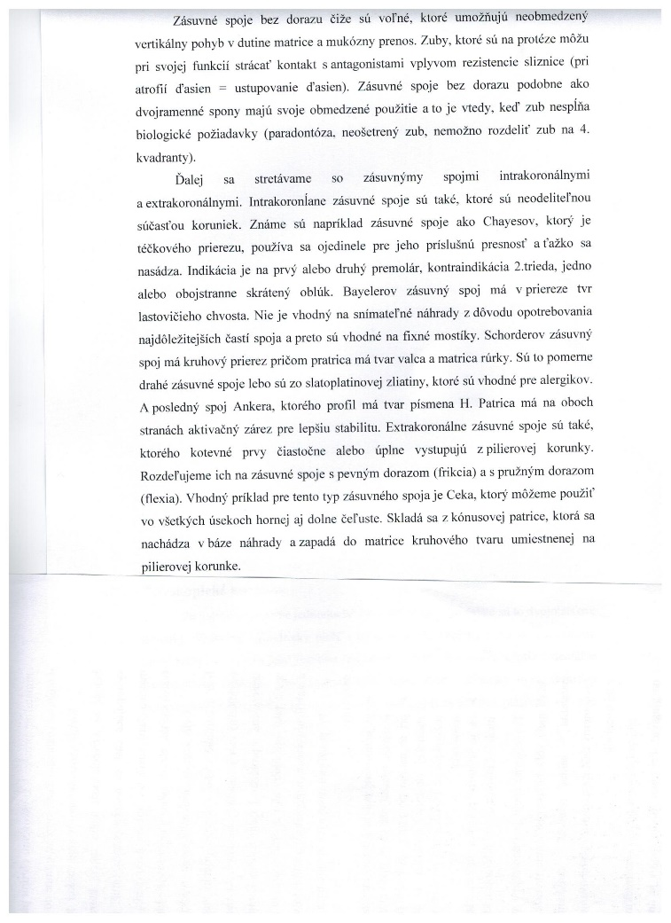

Slide 54
Teleskopické korunky – modifikácia zásuvného spoja.Matrica je súčasť snímacej náhrady.Patrica je vnút.pevne spojená s pilier.zubom,mierne konická.Obe v tesnom spojení.U náhrad s dentálnym prenosom tlaku.Medzi von.a vnút.plášť pérové tlmiče pre sedlové náhrady
Prednosti- pevné kotvenie,umožnia hygienu
Nevýhody- zhoršenie estetiky

Slide 55
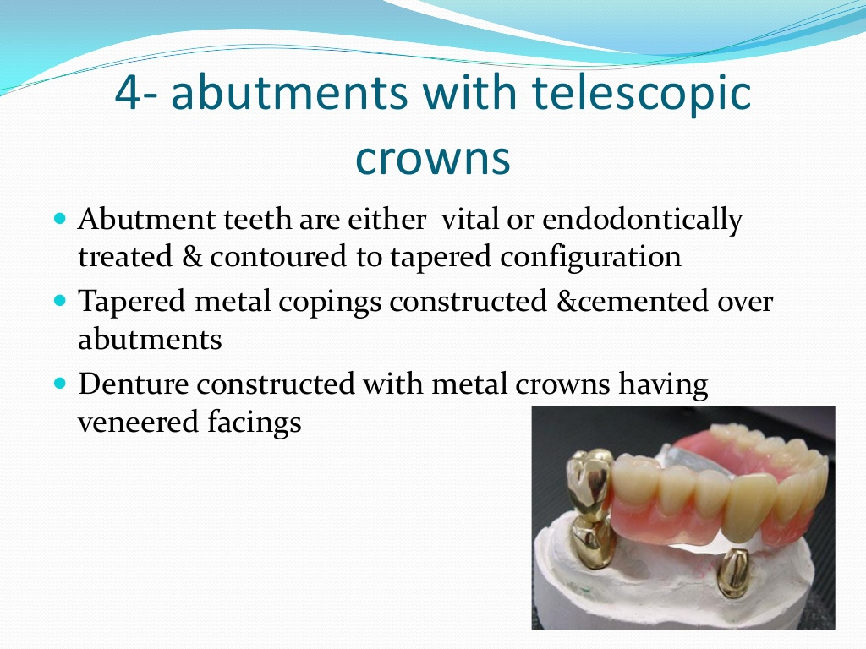
Teleskop.korunky

Slide 56
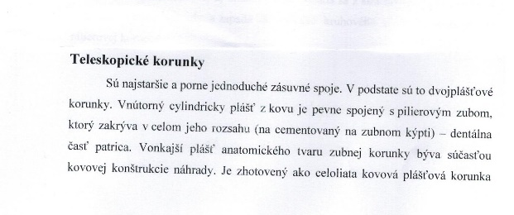
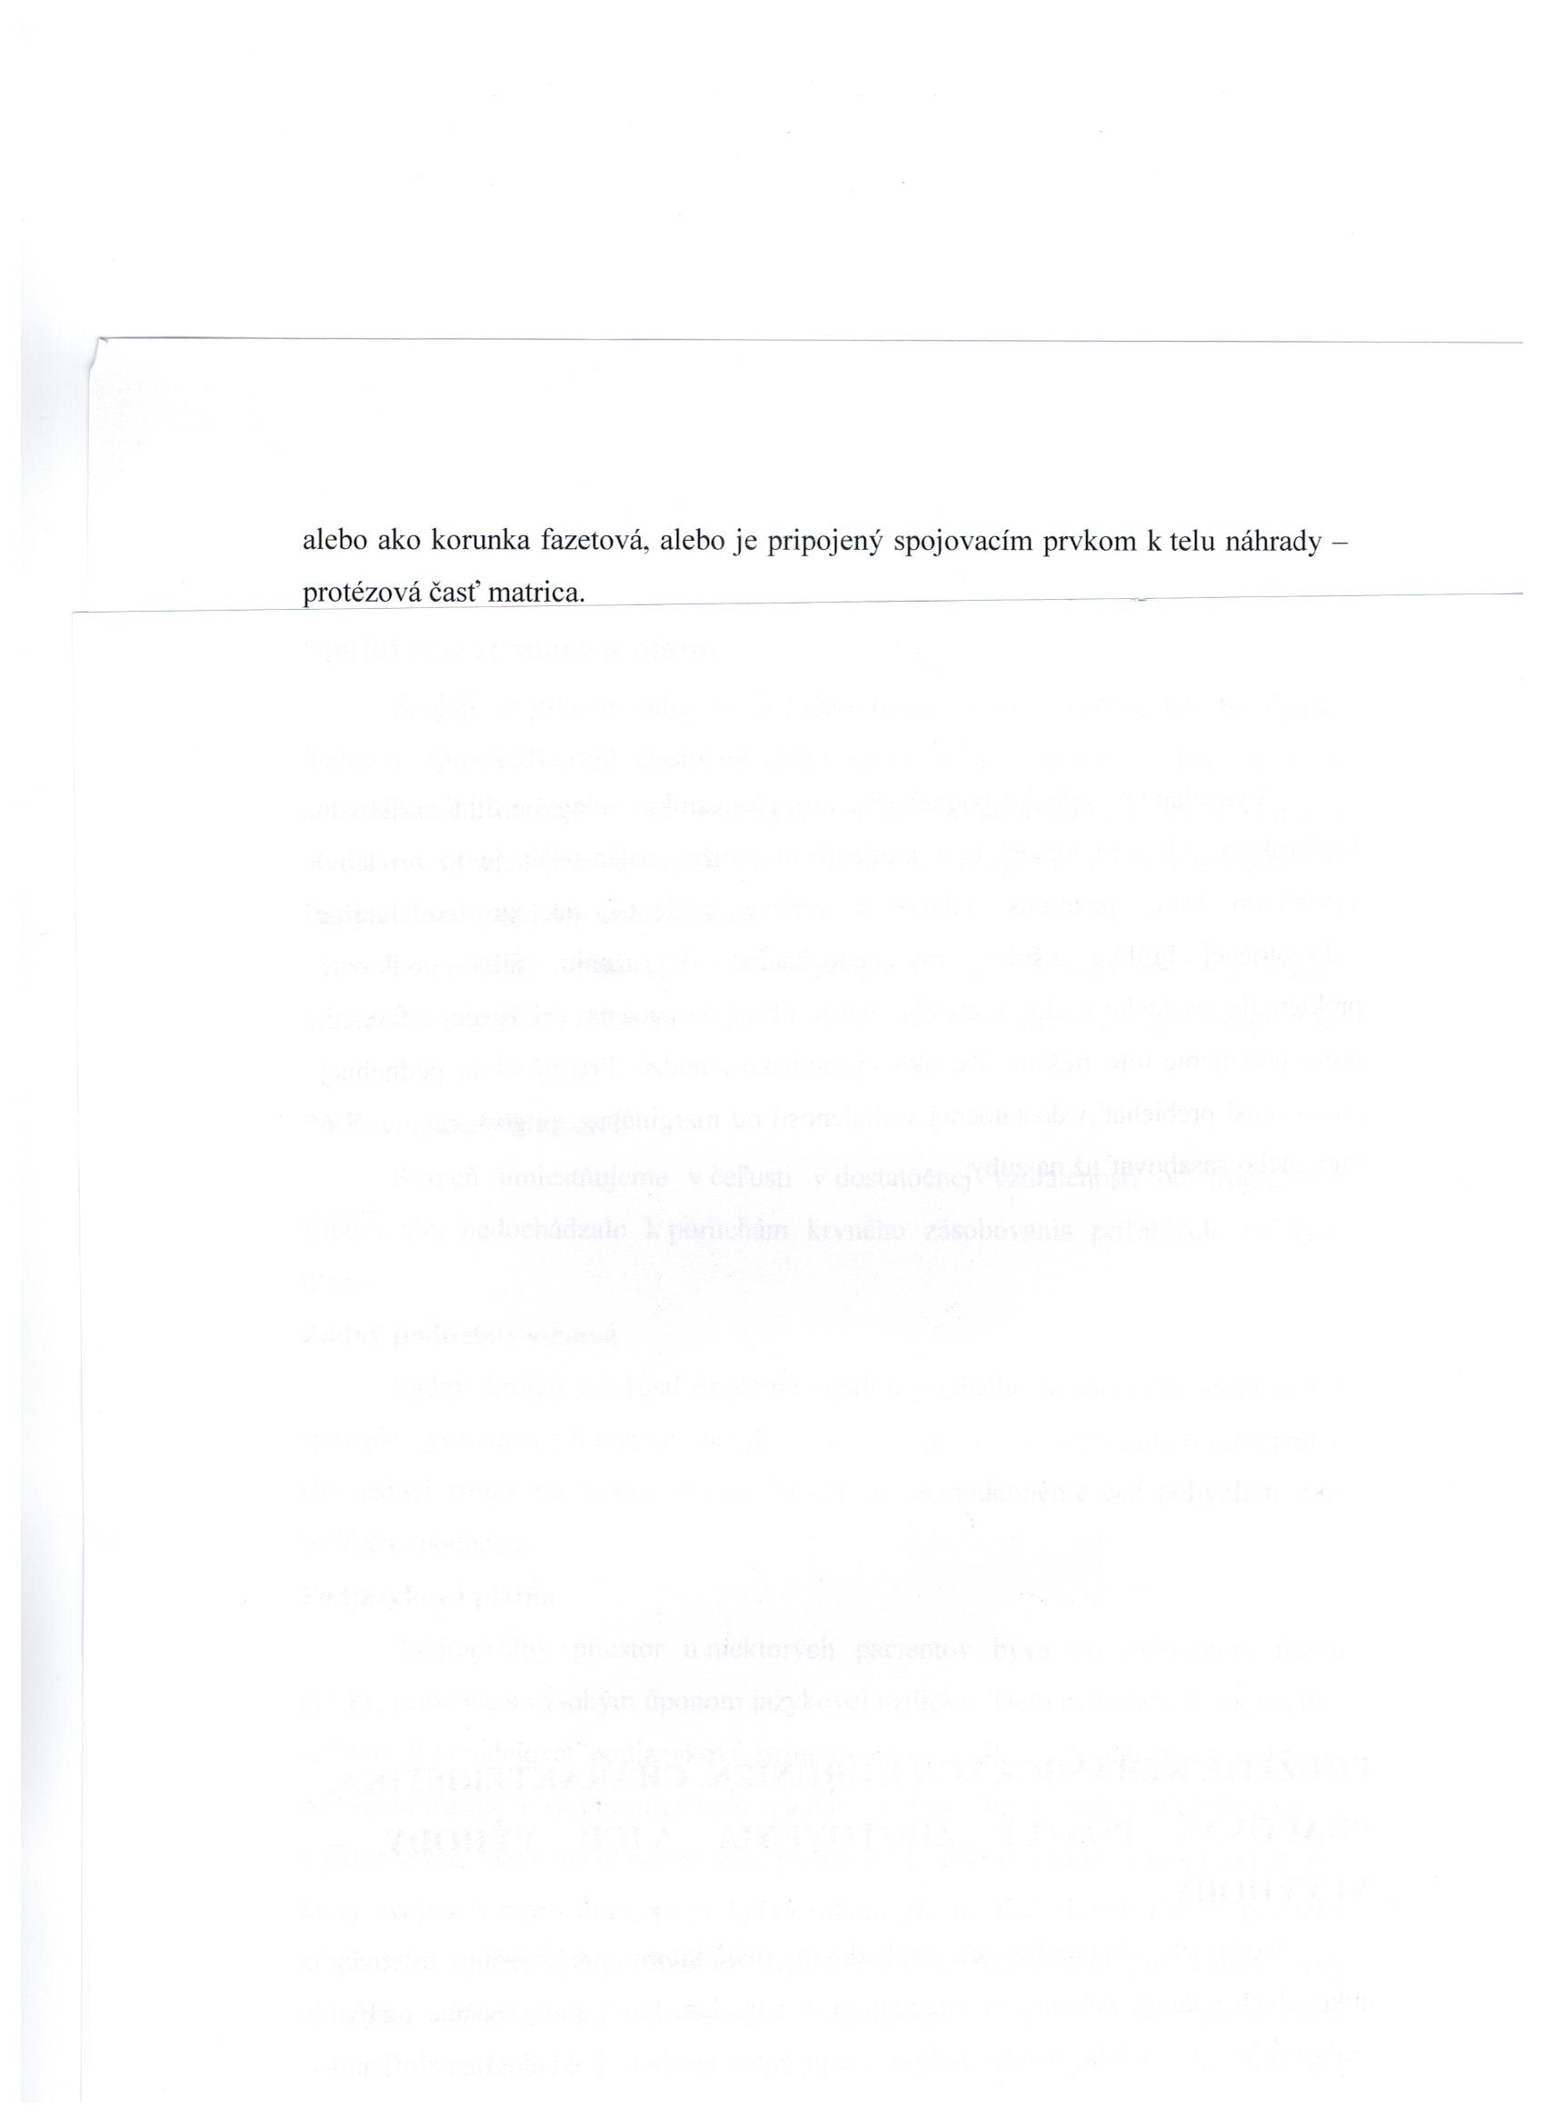

Slide 57
cylinder-s paralelnými stenami,umožnia rezilienčné kotvenie,ťažko regulovaná frikcia
Konusy- odstupňovaná retencia,jednoduchá manipulácia,sila daná uhlom kónusu,malý priestor medzi oboma plášťtami- klín- nižšie opotrebovanie materiálu, cervikálny okraj estetika! Sú z ušľacht.kovov s vysokým obsahom zlata

Slide 58
3. pomocné kotviace zariadenia- teleskopické retenčné systémy.Princíp-vzáj.trenie 2 č.spájajúcich náhradu s pilierom.Patria tu tzv. perové zámky. Ide o pružné pero, ktoré je umiestnené v dutine matrice a ktoré po nasadení náhrady zapadne do priehlbinky vypreparovanej v patrici.
Takto sa zvyšuje retenčný efekt kotviaceho prvku.
Pri uvoľňovaní náhrady sa pero stlačí a umožní vybratie náhrady.

Slide 59
Prvky spojovacie- rozlišujeme dva druhy:
1. hlavné, ktoré tvoria akýsi rám, spájajúci časti tela protézy
2. vedľajšie, ktoré spájajú hlavné prvky spojovacie s ostatnými konštrukčnými prvkami náhrady.

Slide 60
Hlavné –
1. strmene –
Predný podnebný – v obl.podnebných rias,postranný- dist.pokrač., a zadný-spája dist.kovové konštr.,sublingv.- spája obe strany oblúkaling.svah alveolu, vestib.-výnimočne,u príliš orálne skloneného alveolu a zubov
2. redukované dosky –1 a 2tr., plošne nasadajú na podnebie,osa dosky kolmá na podnebný šev,dosku U u dávivého reflexu
Subling.doska – redukovaná v Mn.,pri plytkom subling.priestore a niízkom alveole
Lingv.doska- u mukoznej náhrady!
Podnebná doska – liata kovová al.živicová.,,zásady ako pre TN!
3.podnebné dosky –HČSN,lingválne u š.tr.,

Slide 61
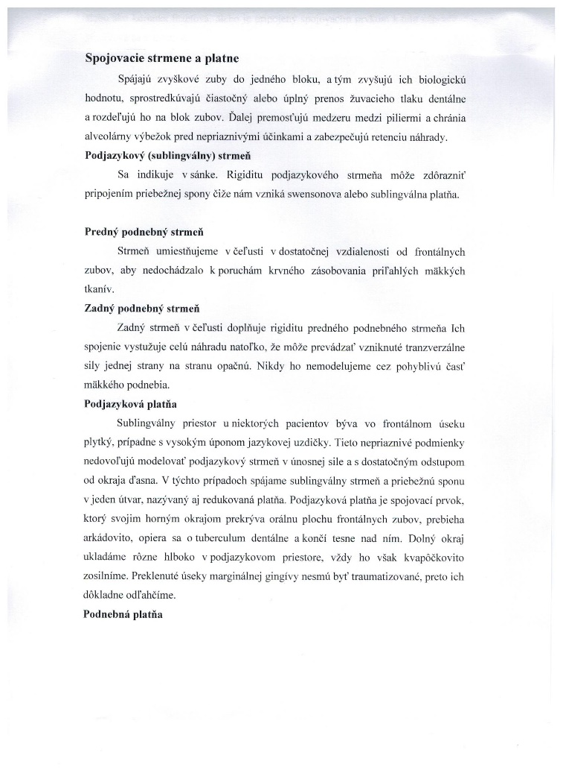

Slide 62
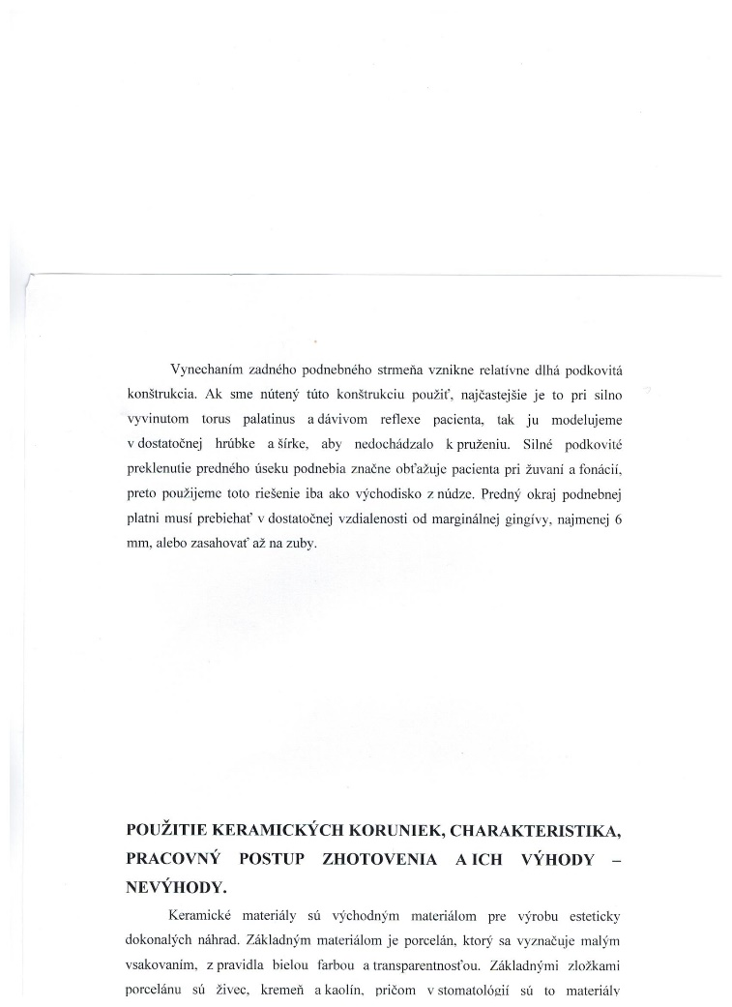

Slide 63
Vedľajšie –
Spoje medzi telom náhrady al.hl.prvkami spojov. a kotvovými a stabiliz.prvkami
Pevné – na krátko / liata dent.časť ide priamo k pilieru/,2tr., a Mx,jednostr.skrátený oblúk,pružné, polopružné-dovolí určité pohyby,čím viac mes.od oporného výb.spája priebežná spona sa s hl.strmeňom.Ak je až v obl.rez.-spoj na ďaleko/ premol.spatné Nejvé spony/

Slide 64
Kĺby – chráni parodot zuba,na princípe rezilienčného klbu – vyrovnáva pri zaťažení rezilienciu sliznice medzi chrupom a sliznicou
Jednoduchý šarnierov- vertik.pohyb sedla
Prechod meddzi šarnierom a rezilienčným – vertik.pokles aj mes.
Rezilienčný – vertik., translačný,obmedzenú rotáciu okolo pozdl.osi alveoly

Slide 65
Prvky stabilizačné- pri funkcii protézy sa uplatňujú rôzne sily, ktoré môžu poškodiť protézne lôžko a parodont ostavajúcich zubov.
Stabilizačné prvky bránia otáčavému pohybu protézy okolo rotačných osí a tým aj kývaniu náhrady a páčeniu pilierových zubov.
priebežné spony,nepriame kotv.prvky
Mx- zadný podnebný strmeň,stabiliz.krídla reduk.dosiek

Slide 66
Atyp.kotvenie –
1.pomocou spon – paralelita,oblý tvar korunky,zdravé TZT
2.kombin.FN a SN
3.zásuvné spoje –rezilientné/kompenzujú rezilienciu a tlmia nárazy/, nerezilientné/ pevný doraz,rigídne/
Extrakoronárne/ na aprox.stene korunky,intrakoronárne/ v klinickej krunke/
S vysunutým ramenom matrice a patrice-šetrí papil,na pdporných strmenoch-obe strany medzery

Slide 67
Vertikálne umiestnenie spoje zásuvného –pri kompletnej klin.korunke
Koreňové – extraradikulárne,intraradikulárne-adhezívne kde matrica v tele čiapočky al.nad úrovňou orálnej pl.koreňa
Zámky –masívne,u epilepsie

Slide 68
4.biokompat.materiály neakrylátové
5.Frézovacia technikašpec.frézovacích turbínových paralelometrov

Slide 69
Biodynamika ČSN:
1.s dentálnym prenosom:
Snímateľné mostíky, kt. nahrádzajú viac vedľa seba chýbajúcich zubov, pričom vzniknutá medzera musí byť ohraničená piliermi I.tr. al. ich ekvivalentami
Charajteristické pre nich je, že žuv. tlak je zachytený:
A) medzičlenmi – u fix. náhrad prostredníctvom pilierovej konštrukcie
B) telom náhrady – u snímateľ. náhrad prostr. sponového zuba je prenesený na alv. kosť cez závesný aparát zuba.

Slide 70
Je to prenos fyziologický a rigidný, pretože reziliencia (stlačiteľnosť) periodoncia je veľmi malá.
Dentálny prenos žuv. tlaku využíva závesný aparát zuba a hl. mechanizmom pôsobenia je ťah.
Parodontálne vlákna sa pri axiálnom zaťažení napnú. Pri bežnom zaťažení nedochádza k preťaženiu periodoncia, lebo sú tam prítomné proprioreceptory (nociceptory) a tie pri nadmernom zaťažení reagujú bolestivo, čím okamžite dochádza k abdukcii Mn a tak je príslušná skupina zubov chránená pred poškodením

Slide 71
2.s dentomukóznym prenosom:
Nahrádzajú najrozsiahlejšie defekty, kedy je zub. oblúk skrátený aspoň na jednej strane. Prítomnosť väčšieho počtu zdravých pilierových zubov a relatívne rozsiahly bezzubý úsek umožňuje využiť na prenos žuv. síl sliznicu aj kosť.
Pri použití týchto náhrad je protézne lôžko zaťažované nerovnomerne, pričom najmenej zaťažované sú úseky bezprostredne susediace so sponovými zubami, kým úseky vzdialenejšie sú zaťažované viac.

Slide 72
Časť žuv. tlaku prenášaná na alv. kosť v axiálnom smere cez napnuté parodont. vlákna a časť je prenášané sliznicou.
Pod sedlom náhrady nastávajú po určitej dobe resorpčné zmeny smerujúce k strate stability náhrady (sedlová časť sa stáva labilnou, vykonáva väčšie pohyby, kt. sa prostredníctvom kotviacich prvkov prenášajú na sponové zuby, čo vedie k ich vykývaniu a až ku strate)

Slide 73
Alv. kosť pod sliznicou, na kt. pôsobí dlhodobá a nadmerná záťaž, reaguje tlakovou atrofiou. Kosť v oblasti preťaženia závesného aparátu zuba reaguje apozíciou (úč- osteoblastov) a v mieste pôsobenia tlaku resorpciou (úč. osteoklastov), tak sa v kosti dosť dlho udržujú parodont. štrbiny v normálnej šírke.
Pri ďalšom zaťažení však začínajú prevažovať resorptívne procesy, čo vedie k rozrušeniu kosteného lôžka

Slide 74
3.s mukodentálnym prenosom:
Sú to náhrady sedlové, zbytkové zuby sa využívajú len na stabilitu a retenciu náhrady. Prevažnú časť prenosu žuv. síl zabezpečuje sliznica.

Slide 75
4.s mukóznym prenosom:
Množstvo podslizničného väziva ovplyvňuje pohyblivosť a stlačiteľnosť sliznice. Kým pri dentálnom prenose na závesný aparát zuba pôsobí predovšetkým ťah, v tomto prípade je to tlak
Nefyziologický tlak vždy vyvoláva ischémiu, kt. vo väčšine prípadov nie je škodlivá.
Intermitentný krátkodobý tlak, vystriedaný relaxáciou mäkkých tkanív pôsobí ako masáž sliznice a škody na mäkkých tkanivách a priľahlej kosti sú menšie, než v prípade, že tkanivo nie je zaťažované vôbec (atrofia ex inactivitate)

Slide 76
Naopak v prípade nadmernej záťaže, napr. pri bruxizme, veľmi rýchlo dochádza ku kostným zmenám v dôsledku tlakovej resorpcie.
Na prenos žuv. síl je využitá výlučne sliznica a podslizničné väzivo.
Aby žuv. tlak výrazne neprevyšoval únosnú mieru, musia byť tieto náhrady maximálne extendované a ich telo zaberá veľkú plochu.
Patria k im celkové snímateľné náhrady a ČSN v prípade malého počtu ojedinele stojacich zubov s negatívnym biol. faktorom
Mukózny prenos žuv. síl je nefyziologický, preto je snahou čo najdlhšie uchovať v zubnom oblúku piliere 1.triedy.

Slide 77
Tieto náhrady nemajú zložité kovové liate konštrukcie, jednoduchšie zhotovenie:
1.ordinačná fáza – po vhodnej úprave pilierových zubov urobíme alginátové odtlačky v konfekčnej lyžici.
1.laboratórna fáza – zhotovenie sadrových modelov a zhyzových šablón, ak neboli prvotné odtlačky dokonalé a neboli zachytené potrebné anatomické útvary, zhotoví laborant aj individuálnu odtlačkovú lyžicu.

Slide 78
2.ordin. fáza – pomocou zhryzovej šablóny určenie Mx – Mn vzťahov, ak nie je zachovaná oporná zóna postupujeme ako u totálnych náhrad, výber zubov a naznačenie priebehu kovových prvkov.
2.lab. fáza – zasadrovanie modelov do artikulačného prístroja, určenie smeru nasadenia náhrady, zákres deliacej línie na sponových zuboch, zákres modelácie a odtliatie liatých kotviacich al. stabilizačných prvkov. Vymodeluje sa voskový model náhrady, vrátane postavenia zubov a upevnenie odliatych kotviacich prvkov al. retenčných drôtených ramien kombinovaných spôn.

Slide 79
3.ordin. fáza – po nasadení náhrady sledujeme smer jej nasadenia, dosadnutie náhrady na protézne lôžko, dosadnutie kotviacich prvkov na pilierové zuby a artikuláciu umelého chrupu. Ak je nutné urobíme potrebné úpravy.
3.lab. fáza – definitívna modelácia, zakyvetovanie voskovej protézy, vyplavenie vosku, urobí sa izolácia sádrových plôch a následná príprava živicového cesta – napchávanie, lisovanie, stiahnutie do strmeňov, polymerizácia, vybratie náhrady a jej opracovanie.

Slide 80
4.ordin. fáza – odovzdanie – sledujeme či pri nasadzovaní niekde neprekáža podbiehavý, príliš vysoký okraj náhrady – mohlo by dôjsť k poraneniu slizničného krytu. Závadu spoznáme prílišnou anemizáciou priestoru, na kt. okraj protézy nasadá.
Po nasadení kontrolujeme účinnosť kotviacich prvkov, ak je nutné urobíme napruženie drôtených retenčných ramien, dodatočnú úpravu artikulácie a poučíme pacienta
Pac. zavoláme na kontrolu - v prípade problémov nutné nostiť náhradu v ústach najmenej 4 hod. pred kontrolou – lepšie vidieť miesta na sliznici, kt. je nutné odľahčiť.

Slide 81
Prehľad pracovného postupu u ČSN s mukóznym prenosom žuvacích síl
V ordinácii:
V laboratóriu:
anatomické odtlačky Mx a Mn
1. a) sadrové modely
b) zhryzové šablóny
a) určenie Mx – Mn vzťahov
b) zákres kovových konštrukcií, výber
umelých zubov
2. a) modelácia voskovej náhrady
b) zhotovenie kovových prvkov
3. skúška voskovej náhrady vrátane
kovových prvkov
3. zhotovenie živicovej náhrady
4. odovzdanie náhrady
5. kontrola náhrady

Slide 82
1.ordin. fáza – predbežné otlačky alginátom, zhryzové odtlačky, na štítok zakreslíme typ, priebeh, rozsah a zamýšľané konštrukčné prvky, pred odtlačkom pripraviť potrebné zábrusy pre oklúzne rameno al. je zub okorunkovaný
1.lab. fáza – študijný model a model protiľahlej časti, podľa zhryzového odtlačku aplikácia do artik. prístroja, prevedieme predbežnú analýzu modelu: zaistenie osy nasadenia náhrady, preverenie podbiehavých miest, zákres konštrkčných prvkov náhrady, paralelizácia a blokáda rušivých podbiehavých miest

Slide 83
2.ordin. fáza – pomocou individ. odltačkovej lyžice (kt. laborant zhotovil pomocou Duracrolu – svetlom tuhnúca živica) a vhodnou hmotou sa urobí definitívny odtlačok, a pomocou šablony určenie Mx – Mn vzťahov
2.lab. fáza – prvotný prac. model z tvrdej sadry, určenie smeru nasadenia náhrady, určenie merného bodu a definitívny zákres kov. konštrukcie. Model si pripravíme k dublovaniu vyplnením všetkých podbiehavých miest ružovým voskom, paralelizovaním vzniknutých voskových plôch a odľahčením a krytím ružovým voskom tých miest, kt. nemajú byť zaťažené kovovou konštrukciou. Priebeh spôn sa vymedzí zhotovením paralelných oporných voskových schodíkov. Dublovaním získame druhotný – liaci model z formovacej hmoty. Liaci model sa vytvrdí, z liacieho vosku sa vyodeluje tvar kov. konštrukcie, zavedie sa vtokový systém – urobíme odtučnenie a zatlmelenie modelu, odliatie a opracovanie kov. konš

Slide 84
3.ordin. fáza – kontrola konštr. prvkov a smer nasádzania náhrady, výber zubov, zhotovenie funkčného odtlačku (Dentiplastom pomocou sedla z rýchlo tvrdnúcej živice, sedlo je spojené s kov. konštr. – sedlo ako odtlačková lyžica)
3.lab. fáza – prvotný prac. model sa pomocou zhryzových šablón upevní do artik. prístroja, aplikujeme na model odliatu kov. konštrukciu, z vosku sa vymodeluje budúca živicová časť a postavia sa umelé zuby

Slide 85
4.ordin. fáza – kontrola smeru nasadenia vosk. náhrady, kontrola nasadania konštrukčných prvkov a sedla, sledujeme artikuláciu a estetiku
4.lab. fáza – def. úprava vosk. modelu, kyvetovanie, vyplavenie vosku, izolácia sadrových plôch v kyvete, napchávanie živicového cesta, lisovanie, upevnenie do strmeňov, polymerizácia, vybratie a opracovanie náhrady

Slide 86
5.ordin. fáza – odovzdanie, kontrola dosadnutie sedla na lôžko, kov. konštr., overujeme artikuláciu, kt. v prípade potreby upravujeme priamym zábrusom, posudzovanie retenčnej schopnosti kotviacich prvkov, príp. úprava, poučenie pac.

Slide 87
Prehľad pracovného postupu ČSN s dentomukóznym prenosom žuvacích síl
V ordinácii: V laboratóriu:
1.a) predbežný odtlačok
b) pomocný odtlačok protiľahlej časti
c) zhryzový odtlačok
1. a) štúdijný model
b) predbežná analýza modelu
c) individuálna lyžica
d) zhryzová šablóna
2. a) definitívny odtlačok
b) určenie Mx – Mn vzťahov
c) zákres kovovej konštrukcie
2. a) prvotný pracovný model
b) definitívna analýza modelu
c) paralelizácia prvotného modelu
d) druhotný pracovný (liaci) model
e) modelácia a odliatie kov. konštrukcie
3. a) skúška kovovej konštrukcie
b) výber umelých zubov
3. a) modelácia živicových častí náhrady z
vosku
b) zostavenie umelého chrupu
4. skúška voskovej náhrady
4. polymerizácia a opracovanie náhrady
5. odovzdanie náhrady
6. kontrola náhrady

Slide 88
Snímateľné mostíky
Náhrady 1.tr. S dentálnym prenosom žúv.tlaku, fyziologický
Indikácie: rozsiahle defekty po strate 3 a viac zubov, široká front.medzera,
veľké medzery ohraničené piliermi s nižším biolog.faktorom,
chronické gingivitídy,
Konštrukcia: telo tvorí úzka plocha, neprenáša žúv.tlak,mierna masáž sliznice vertikálne,zuby živicové,ich oklúzna pl.redukovaná asi o 1/3,kotviace prvky – oporné spony celoliate často v kombinácii so zásuvnými systémami, spojovacie prvky – podnebné strmene,podjazykové strmene, stabilizačné prvky – využitie stabiliz.úč.kotviacich prvkov,v Mn priebežné spony
Defekty: obojstranne rozsiahle medzery,kombinácia jednostr.medzery v later.úseku s postr.medzerou na druhej strane oblúka,jednostr.medzery, rozsiahla medzera vo fronte neohraničená piliermi 1.tr,kombinácie menších postr.defektov s front.medzerou

Slide 89
FM vs SM- FM má vyššiu výkonnosť pri žúvaní sa ním zúžitkuje asi 75% žúv.síl v závislosti od veľkosti medzery, dlahovací úč. je vyšší,lepšie si pacient zvykne, nevýhody FM- nutná preparácia,zväčšenie podielu žúv.síl na pilier preťažuje jeho periodontium
Negatívne transv.sily sa redukujú plošným kotvením u mostíka, čo je aj ďalší faktor rozhodovania sa medzi FM a SM
Výhoda SM je , žúv.sily sa dajú rozviesť na väčší počet zubov, skoro na celý zvyškový chrup, za piliere je možné zvoliť aj zuby priamo nehraničiace s medzerou,zákl.prvky SM sa dajú rozviesť v dlahovacie a tým zvýšiť profylakt.úč.náhrady,hygienické

Slide 90
Dentomukózne náhrady
Sedlové náhrady so zmiešaným prenosom tlaku, hybridné
Prenos- semifyziologický, čím mez je protézne lôžko zaťažené,tým väčší tlak na neho aj piliere
Indikácie: 2.tr., skrátené zuboradia,zmiešaný prenos bráni zvýšenej
rezorbcii protézneho lôžka a vplyvu transv.síl na parodont
zvyšk.zubov
Konštrukcia: čím je biolog.faktor zvyšk.zubov lepší a menší defekt tým pevnejšiu volíme náhradu a prikláňame sa k prenosu tlaku s prevahou dent.zl.,tým obmedzujeme pokles náhrady v zmysle reziliencie sliznice.
3 č. dentálnu,slizničnú a spojenie medzi nimi
Problém je rozdiel fyziolog.apik.pohyblivosti zubov a reziliencie pri zaťažení čiže snaha rovnomerne rozližiť tlak v zmysle ich tolerancie a biolog.hodnoty
Kľúčom je spojovacia časť,ktorá zabezpečí rovnomernosť!
V praxi fyziol.pohybl.zubov je 30-40 ku reziliencii 0,6 -1,6mm sliznice
Pomer zaťaženia oboch zložiek závisí od veľkosti plochy radixov zubov zaťažovaných a veľkosti plochy zaťaženej sliznice,závisí aj od typu kotvenia

Slide 91
Reziliencia v Mx 0,6- 1,6mm, v Mn 0,2- 0,6mm
Úloha je vyrovnať rozdiel- 1. pevné rigídne / chrómkobaltové konštrukcie s pokračujúcou sponou, swensonová doska,predný a zadný podnebný strmeň,zásuvné spoje,teleskopické korunky/
2.polopružné / čím je vzdialenejšie liata spojka od distálneho piliera tým je vyššia jej pružnosť!/
3.pružné / rezilienčný kĺb/
stabilizačné prvky – ide o trojuholníkovité alebo lichobežníkovité plošné zakotvenie obmedzené na menšiu plochu,tým narušená stabilita náhrady
Dentálne stabilizátory – priebežné spony,zadný podnebný strmeň a stabilizačné krídla redukovaných dosiek
Na zvýšenie retencie a stabilizácie kotviacich prvkov použijeme : a/.na posledný pilier spony distálne otvorené s dvoma opornými tŕňami
b./nepriame kotvenie čo najviac meziálne
c./ Bonwillovu sponu čo najviac meziálne

Slide 92
Najč.defekty
Obojstr.skrát.ZO –nepriame kotvenie
Obojstr.skrát.ZO s medzerou –najprv front
Jednostr.skrát.ZO – trojuholníkové plošné kotvenie
Jednostr.skrát.ZO s medzerou – front / opora zakotvená na pilieroch hraničiacich s medzerou/,distálne masívne kotvenie/, kombinácia
Priaznivé defekty – veľká front.medzera, v oblasti očného zuba s rozšírením na protiľahlú stranu, defekt až na posledný molár
Nepriaznivé defekty – veľká postranná medzera stratou očného zuba, jednostr.skrátenie stratou aj očného,ojedinelé zuby – biolog.faktor!

Slide 93
Mukózne náhrady
Doskové náhrady,defekty 3.tr.,najmenej vyhovujúce,zvyškový chrup vyižitie len na retenciu náhrady,často s oslabeným parodontom,prenos tlaku platňou cez sliznicu a podslizničné väzivo na kosť,pričom tolerancia odporu sliznice a kostného podkladu závisí od veľkosti tlaku síl na jednotku plochy
Tlak rozvádzame na čo maximálne možnú plochu tým, že bázu extendujeme a vystužujeme mriežkou lietou kovovou
Kotvenie- riadime sa biolog.faktorom zubov,kombinované spony
Stabilizácia- priebežné spony

Slide 94
Podopreté protézy
Dentálne al.dentomukózne náhrady,ktoré sa kotvia opornými strmeňmi al.zásuvnými spojmi
Gilmor – hranatý,plošné kotvenie náhrady, indikácie- všetky tr., obturačné náhrady,poresekčné náhrady/ zuby viac vystavené zaťaženiu/,spojenie pružné/ dnes sa úpúšťa/ a rigídne
Dolder- oporný strmeň spája koreňové čiapočky na pilierových zuboch,supraradikulárne/zmenšíme extraalveolárnu páku- pri atrofovanom parodonte indikovaná/,vajcovity profil,kĺbové spojenie umožňuje fyziologické výkyvy a pružnosť jazdca umožní dosadnutie náhray na sliznicu len pri funkcii,nevýhody -nutnosť výmeny teflónov,dekapitácia a endodont.oš.
význam- dlahovanie,sprostredkovanie čiastočného príp.úplného prenosu tlaku dentálne,retencia náhrady

Slide 95
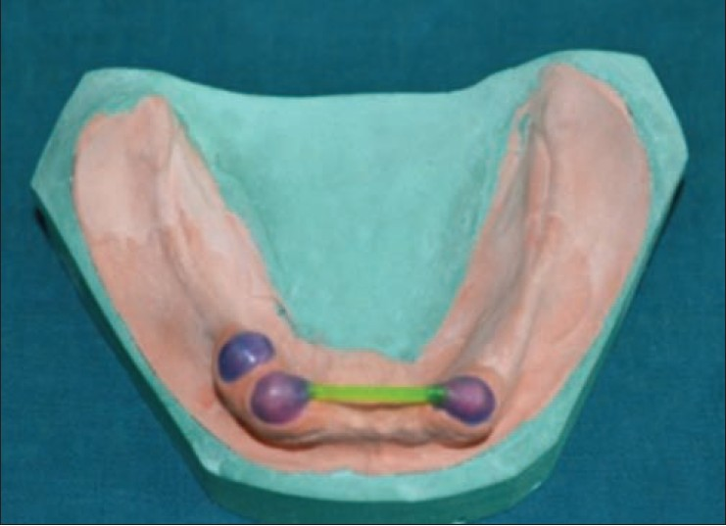

Slide 96
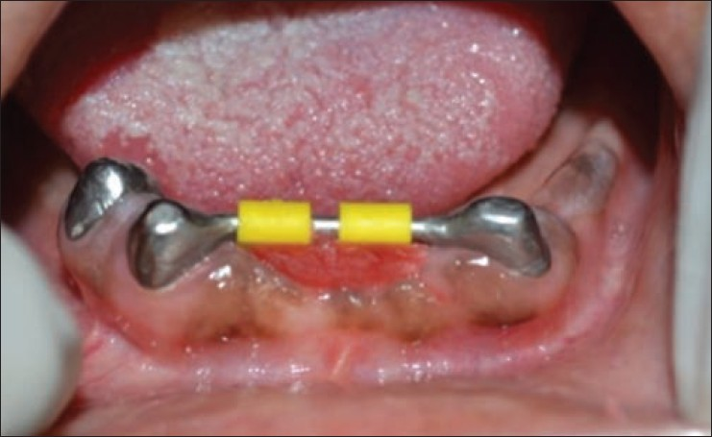

Slide 97
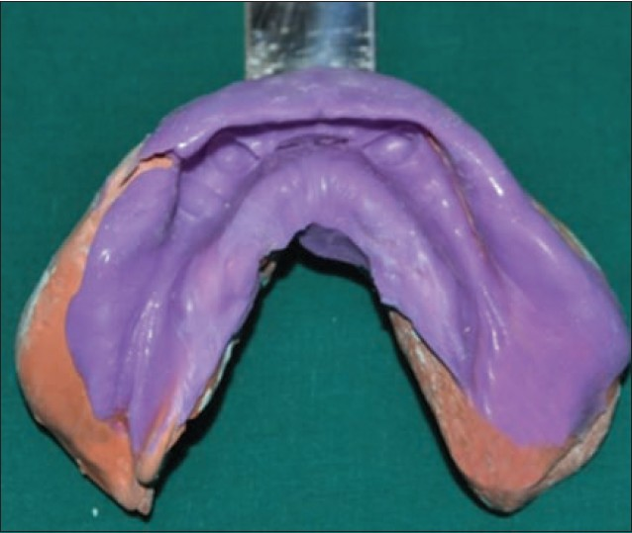

Slide 98
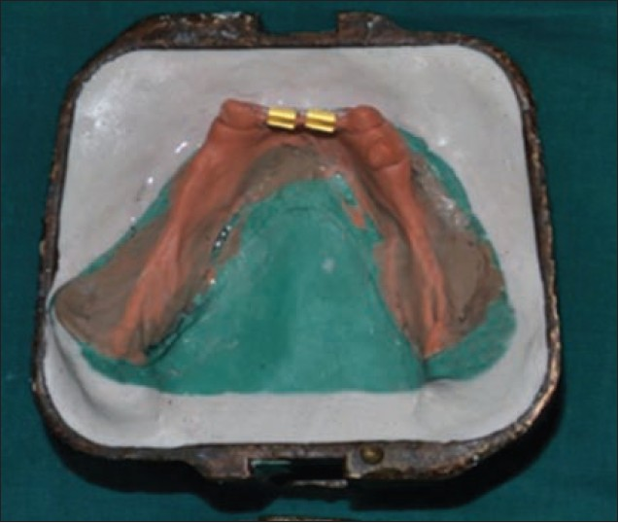

Slide 99
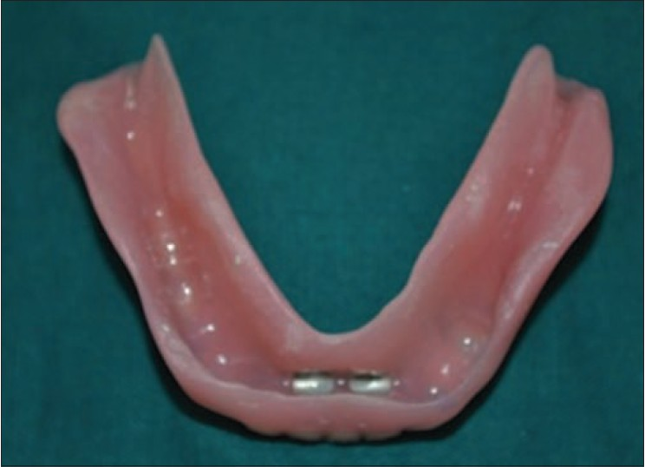

Slide 100
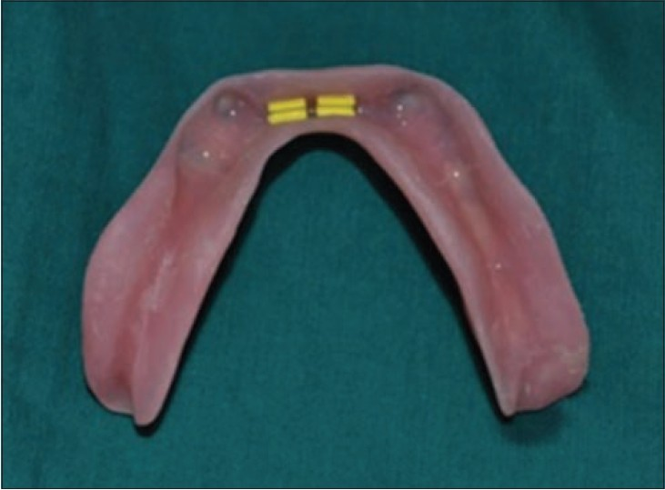

Slide 101
Hybridné náhrady
Patria medzi nesponové náhrady / zásuvné spoje,teleskop.kurunky,kotviace a oporné strmene/
SN,pre defekty 3.tr.,oslabený parodont,ku kotveniu sa využíva koreňový kotv.systém alebo teleskopy príp.implantáty
Mukózny prenos tlaku
Najjednoduchšia je koreň.čiapočka,zásuvny spoj v tvare guličky kotvený v koreni,
Využíva zuby,korene,al.implantát k prenosu tlaku

Slide 102
Spoje-modifikované rigídne,rigídnepružné,kĺbové
Výhody- spomaľujú rezorbciu,umožnenie senzorickej citlivosti
Zhotovenie na: koren.systém,Dolder, magnet

Slide 103
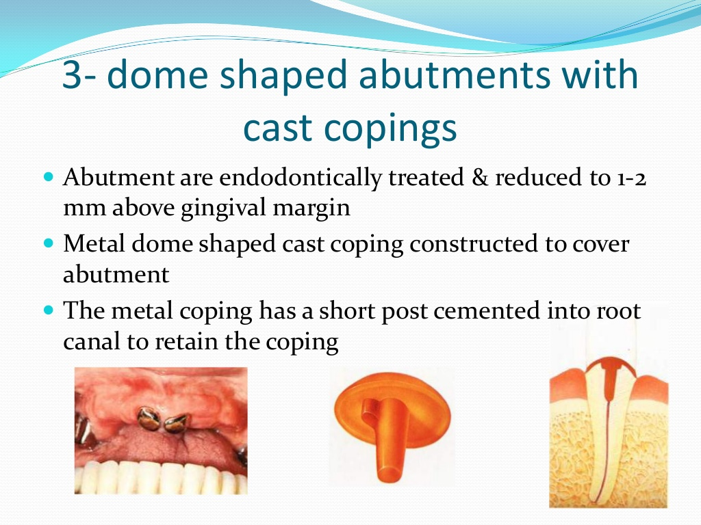
Koreň.čiapočka

Slide 104
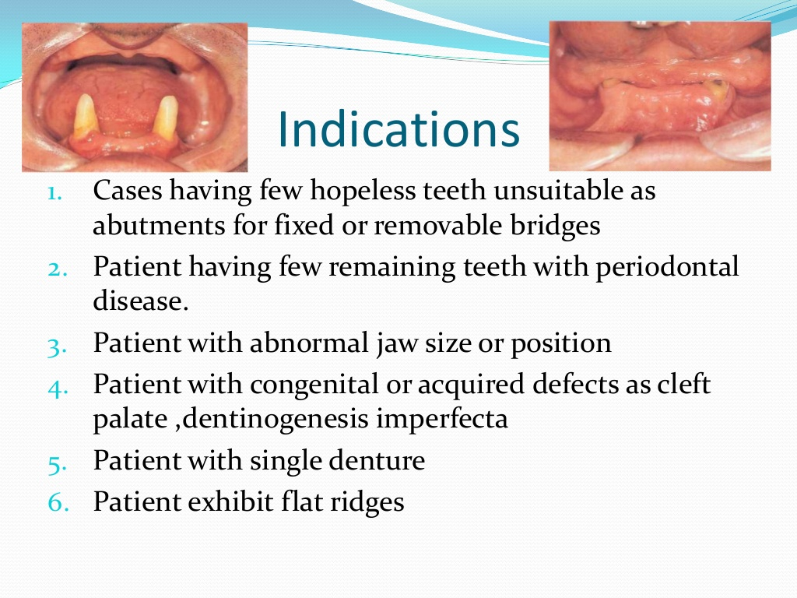

Slide 105
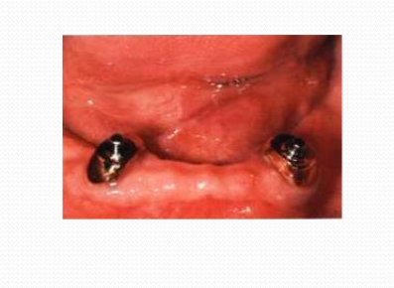
Systém s prídavným kotvením

Slide 106
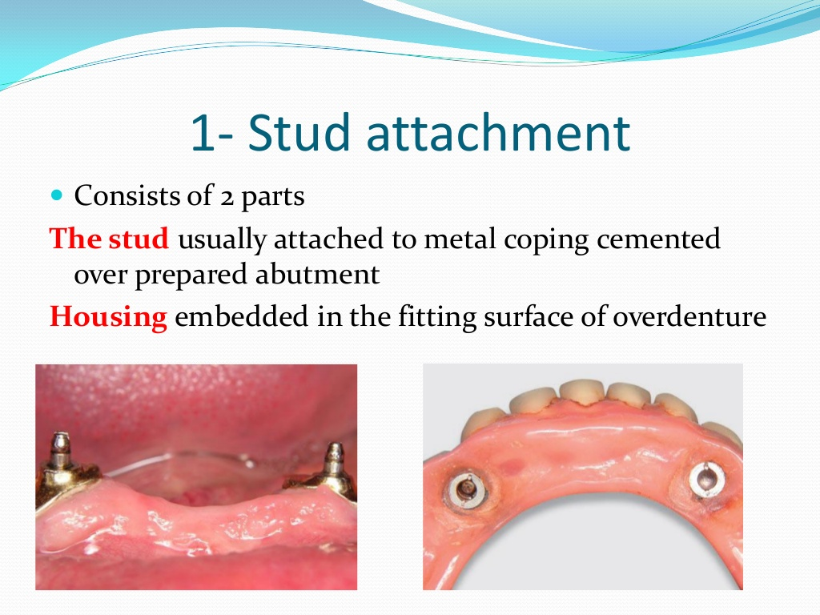
Delenie atachmentov
Gombičkové

Slide 107
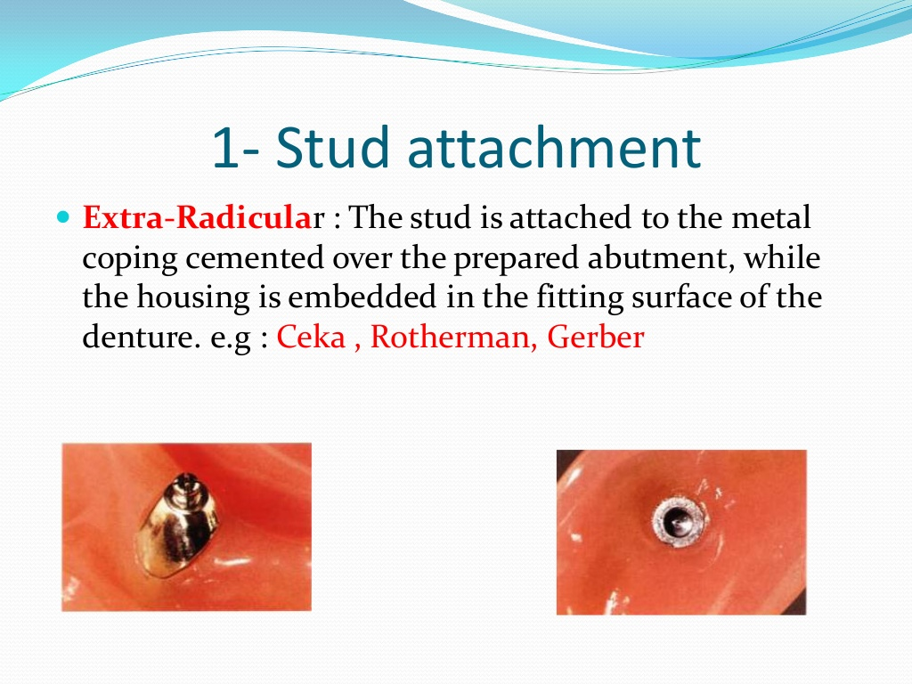
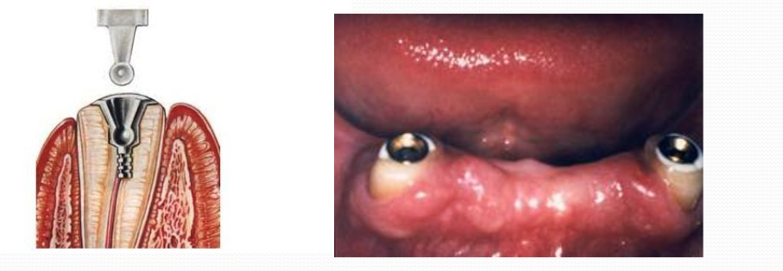
Gombičkové – extrakoronárne, intrakoronárne

Slide 108
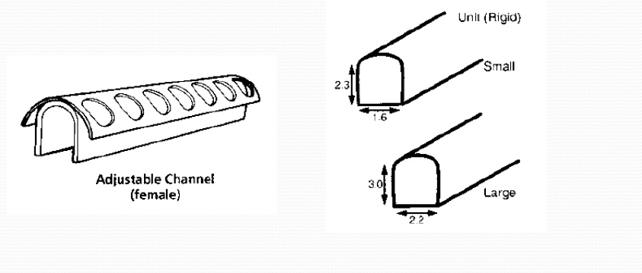
tyčinkové

Slide 109
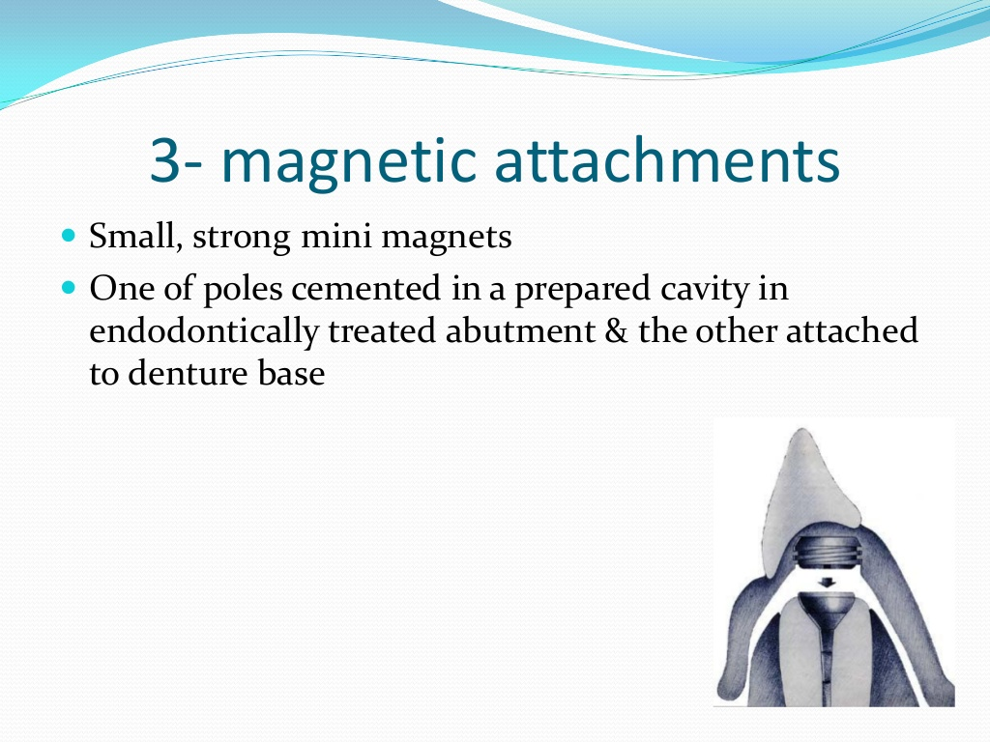
Magnetické

Slide 110
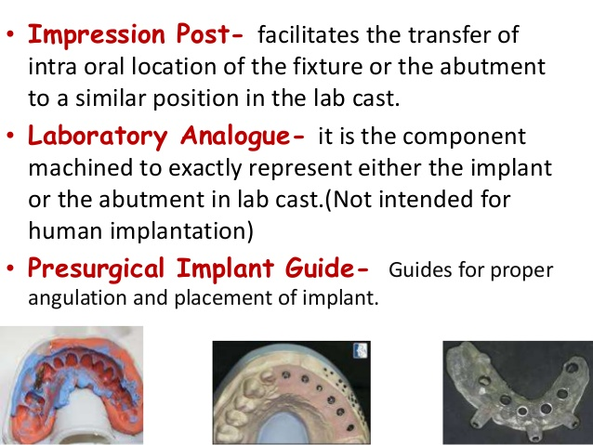
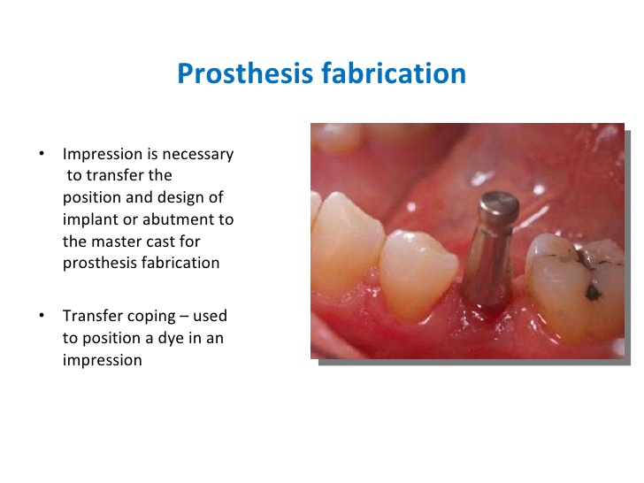
SN kotvené cez implantáty

Slide 111


